Slide 1
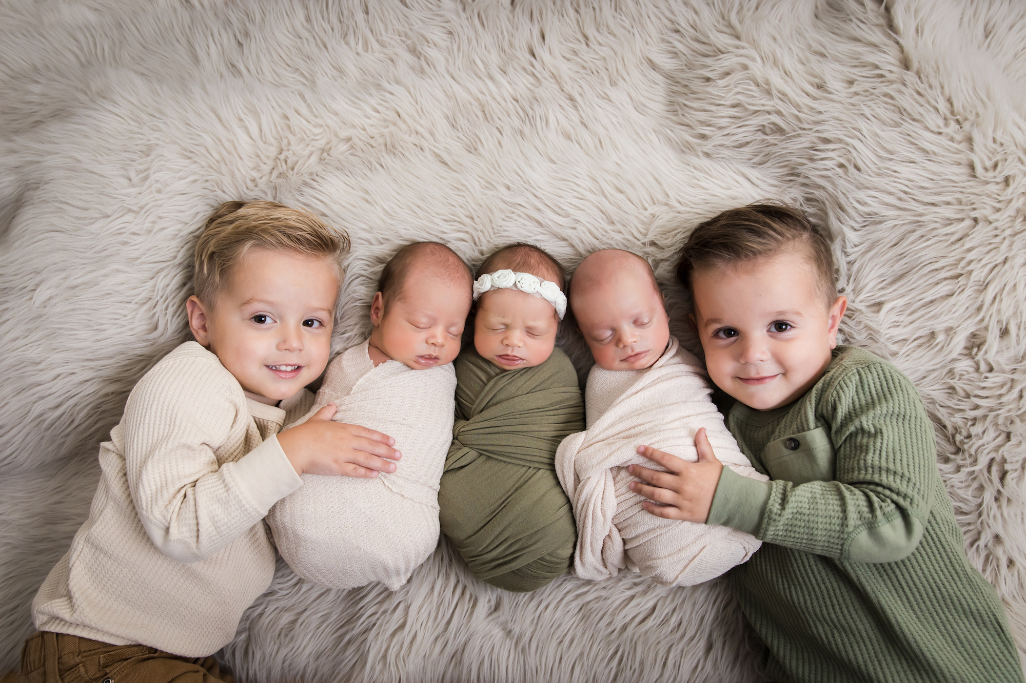


Meerlingen en de ontwikkeling van identiteit
Okibo-Special needs
Omdat iedereen bijzonder is
Dr. Fabiënne Naber

Slide 2
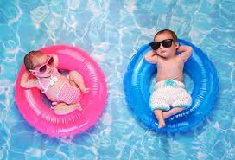
Deze presentatie
-Persoonlijkheid
-Identiteit
-Ontwikkeling
-Meerlingen
-Ontwikkeling van een eigen identiteit
-Samenvatting

Slide 3
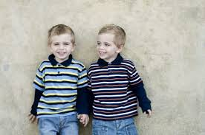
Persoonlijkheid

Slide 4
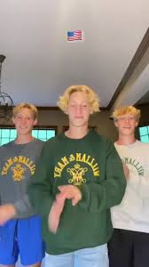
Persoonlijkheid
Persoonlijkheid is een samenkomst van kenmerken in voelen, denken en doen die specifiek bij een persoon horen en de persoon onderscheidt van anderen.
Persoonlijkheidskenmerken zijn aangeboren, maar het is uiteindelijk de omgeving die bepaald welke persoonlijkheidskenmerken uiteindelijk duidelijk tot ‘expressie’ komen. Verandering van omgeving kan ook zorgen voor het tot uiting komen van andere kenmerken.

Slide 5
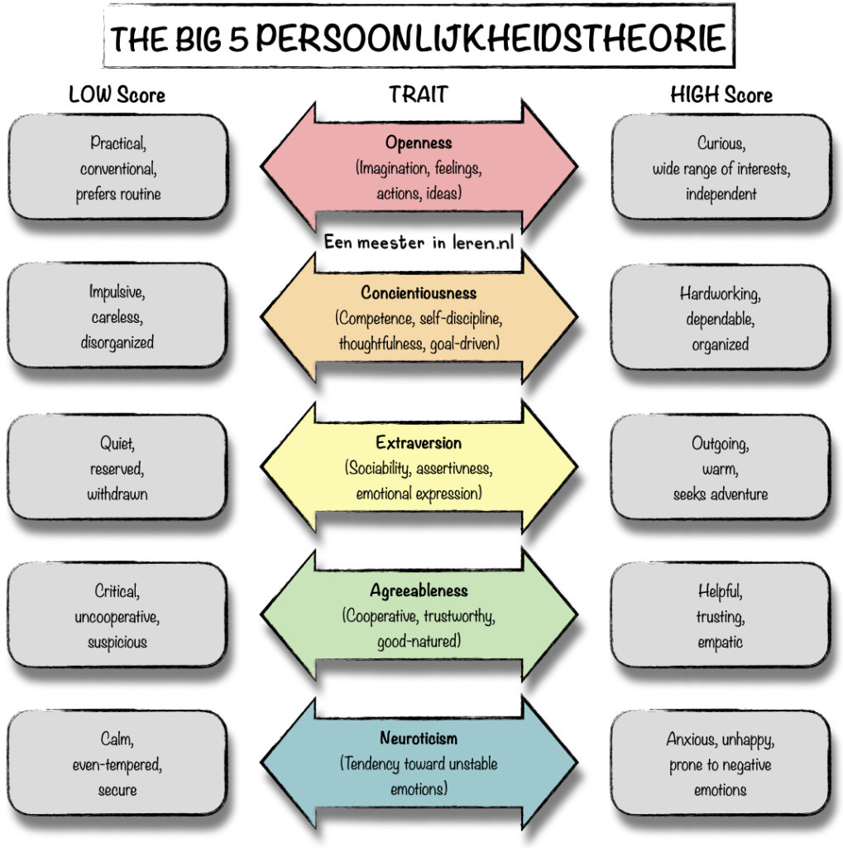

Big 5 persoonlijkheids- kenmerken
Aan de hand van deze kenmerken, kun je een duidelijk beeld van je persoonlijkheid maken.
Door de tijd heen verandert er wel iets; mensen worden iets minder nieuwsgierig maat ook wat minder gestrest naarmate ze ouder worden.
Afhankelijk van je persoonlijkheidskenmerken, je leefomgeving en de manier waarop je wordt opgevoed en hoe je dit tot uiting brengt bij anderen ontwikkelt je identiteit.

Slide 6
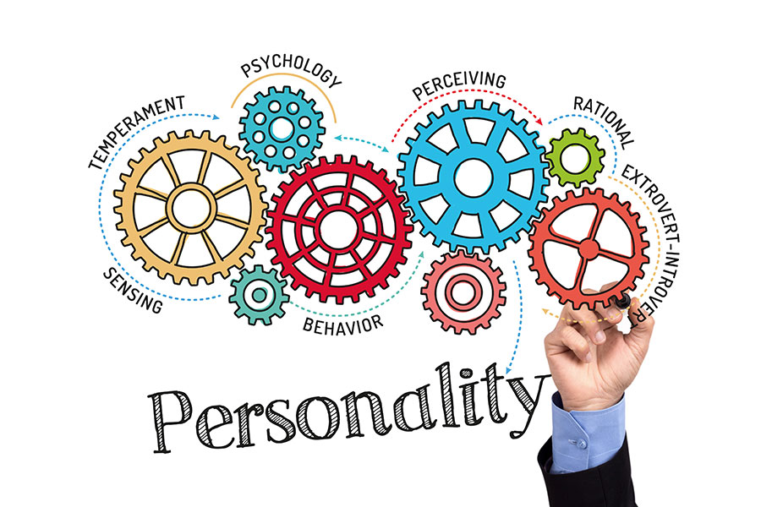
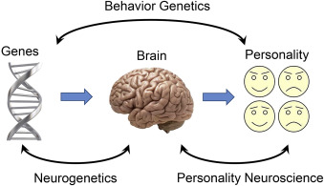
Persoonlijkheidskenmerken
Nature
Nurture
Persoonlijkheidskenmerken krijg je mee bij je geboorte. Deze kunnen door omgevingsfactoren versterkt worden, of minder tot expressie komen.
De omgeving kan bepaalde persoonlijkheidskenmerken versterken of juist niet tot uiting laten komen.

Slide 7
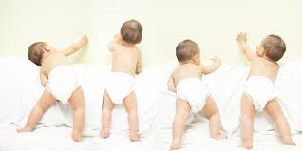
De ontwikkeling van je persoonlijkheid is gekoppeld, maar niet gelijk aan je identiteit
Persoonlijkheid = jouw unieke set met eigenschappen, talenten, valkuilen, normen, waarden, overtuigingen, persoonlijkheidskenmerken, karaktereigenschappen en gedragsvoorkeuren. Het betreft dus jezelf; wie je van binnen bent.
Identiteit is hoe jouw persoonlijkheid tot uiting komt in interactie met anderen; hoe je van buiten bent.

Slide 8
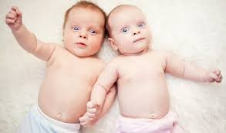
Identiteit

Slide 9
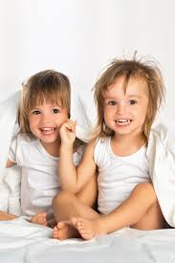
Identiteit
Identiteit is het dynamische, unieke geheel van aangeboren en aangeleerde kenmerken dat bepaalt wie je bent, hoe je denkt, voelt en handelt. Het omvat persoonlijke, sociale, culturele en relationele aspecten, gevormd door karakter, ervaringen en omgeving, en verandert gedurende het leven. Identiteit beantwoordt de vraag "Wie ben ik?"

Slide 10
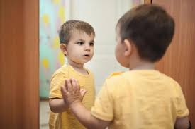
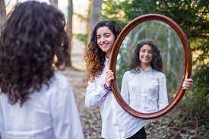
Identiteit en het brein
Rond 2 jaar herkent een kind zichzelf in de spiegel.
Belangrijk moment voor verdere ontwikkeling van eigen identiteit.
Bij meerlingen van hetzelfde geslacht die op elkaar lijken vindt deze zelfherkenning later plaats (±6 maanden later). Ze zien in eerste instantie hun broer(s)/zus(sen).

Slide 11
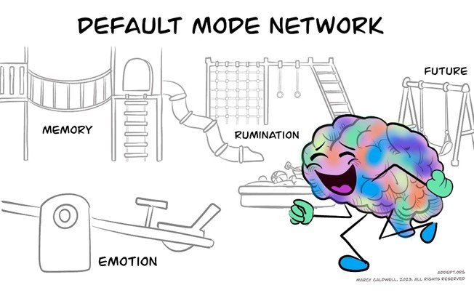
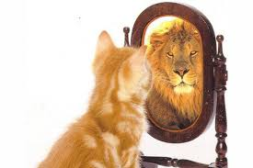
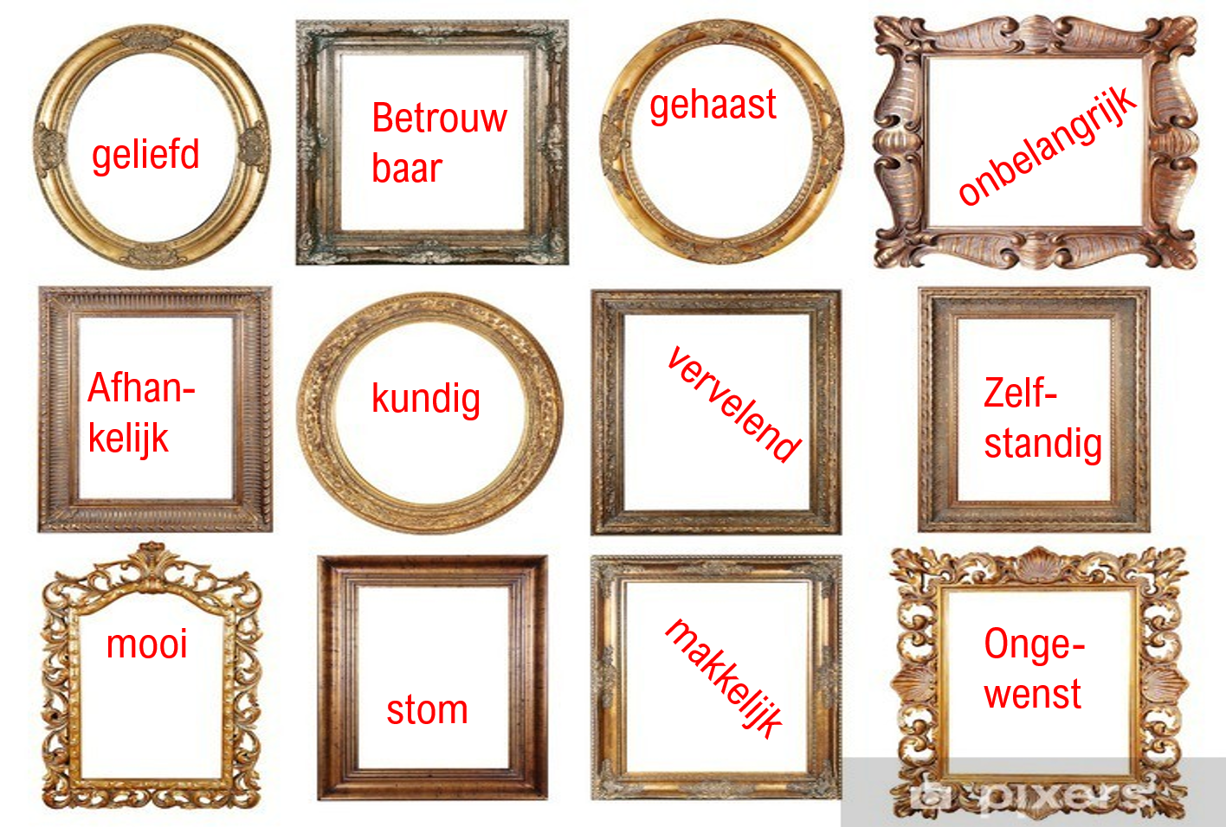
Zelfbeeld en het brein
Zelfbeeld is de subjectieve verzameling van gedachten, overtuigingen en oordelen die iemand over het eigen uiterlijk en innerlijk heeft. Het bepaalt in grote mate hoe je je voelt en gedraagt, en wordt gevormd door levenservaringen, opvoeding en feedback van anderen. Een positief zelfbeeld bevordert zelfvertrouwen, terwijl een negatief zelfbeeld tot onzekerheid leidt.

Slide 12
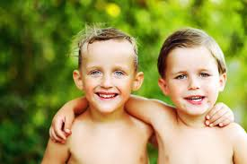
Persoonlijkheid/Identiteit en het brein
Referentie kaders met betrekking tot het ZELF en hoe iemand zich verhoudt tot de rest van de maatschappij worden hier opgebouwd op basis van ervaringen en vormen de drijfveer voor het gedrag dat wordt vertoont
DMN ontwikkelt op basis van ervaringen, maar ervaringen kunnen interacties beïnvloeden en bepalen daarmee weer de ontwikkeling van het DMN
Persoonlijkheidskenmerken spelen hierbij een rol en dit alles functioneert in wisselwerking met elkaar

Slide 13
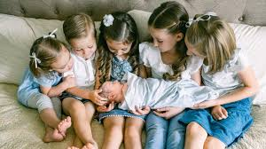
Plaats in de kinderrij
Identiteitsontwikkeling in een gezin met meer kinderen is altijd ‘zoeken naar de niche’.
  Oudste kinderen vaak serieus en plichtsgetrouw
  Middelste kinderen vaak bemiddelaars en sociaal
  Jongste kinderen vaak creatief en vrijgevochten
Onderzoek Frank Sulloway;
Maar duur tussen geboortes en persoonlijkheidskenmerken zijn van sterke invloed

Slide 14
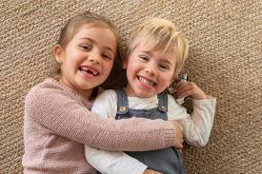
Ontwikkeling

Slide 15
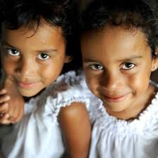
Ontwikkeling
Persoonlijke ontwikkeling is een levenslang, bewust proces gericht op het ontwikkelen van vaardigheden, kennis, zelfbewustzijn en talenten. Het betreft zowel fysiek als ook mentaal, emotioneel en sociale ontwikkeling in verschillende settings.

Slide 16
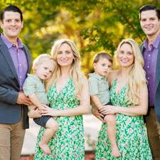
Identiteitsontwikkeling
Jonge kinderen leren langzaam dat de ouder geen verlengstuk is van het kind, maar ieder een eigen persoon met eigen gedachten en gevoelens. Een baby herkent zichzelf nog niet in de spiegel. Pas na de eerste verjaardag gaan kinderen zichzelf herkennen. Peuters gaan zichzelf vergelijken met andere kinderen in hoe ze eruitzien, wat ze leuk of niet leuk vinden en wat ze goed kunnen. Hierdoor weten ze steeds beter wie ze zelf zijn.
Kinderen krijgen inzicht in wie zij zijn, door zich te vergelijken met anderen.

Slide 17
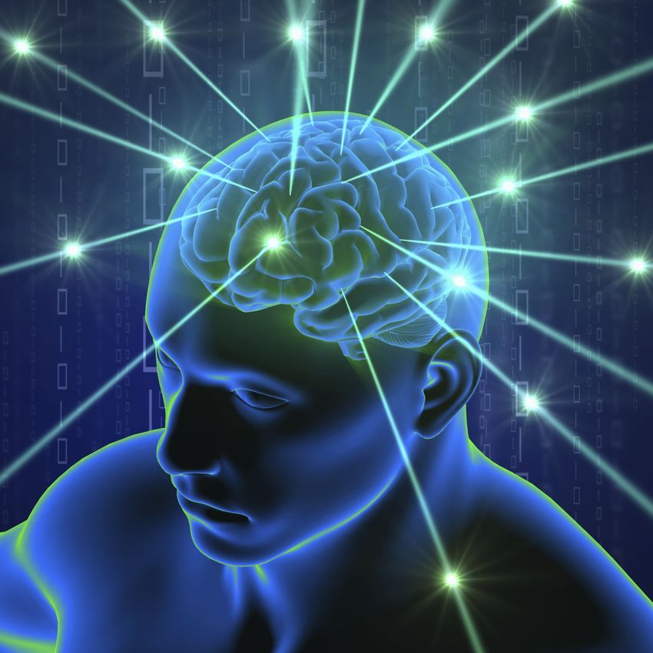
verwachtingen
ervaringen
Eigen opvattingen
Overtuigingen en aannames
Ontwikkeling van DMN
percepties
Gedrag van zelf en anderen
Emotionele reacties van jezelf
Reacties van anderen

Slide 18
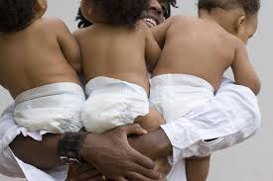
Meerlingen

Slide 19
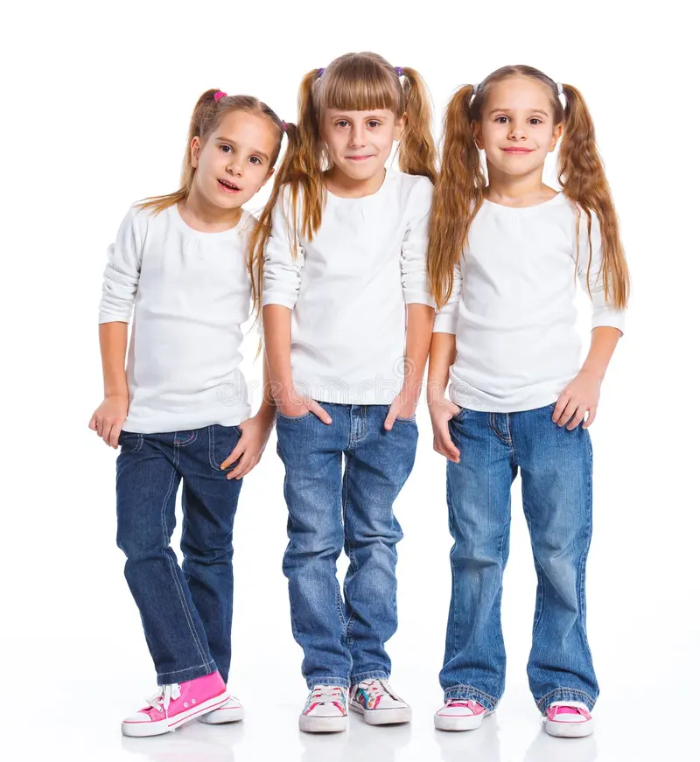
Meerlingen
Meerlingen zijn bijzonder. Of ze nu eeneiig of meer-eiig zijn, ze delen in hun eerste ontwikkelingsperiode dezelfde omgeving. Dit heeft invloed op de ontwikkeling van de individuen op veel verschillende vlakken, maar vooral op vlak van identiteit.

Slide 20
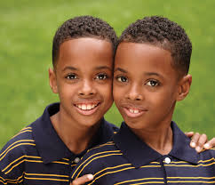
Meerlingen
Identiteitsontwikkeling bij meerlingen kan anders verlopen. Vaak ervaren meerlingen de ander wel als een ‘verlengstuk’ en neemt de ander voor een deel de plaats in die anders bij ouders ligt. Niet alleen naar de buitenwereld kan dit tot problemen met identiteitsgevoelens geven, ook voor eigen persoonlijkheid kan dit belemmerend werken.

Slide 21
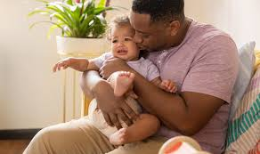
Emotieregulatie
Twee-eenheid tussen ouder en kind vanuit ervaringen van het kind is gebaseerd op emotieregulatie.
Kind krijgt informatie nonverbaal via moeder/ouder; bij alarm slaan is de non-verbale informatie wat het kind kan reguleren (co-regulatie).
Omdat zorg hieraan gekoppeld is, is een kind gekoppeld aan de ouder.
Co-regulatie bij meerlingen loopt deels anders.

Slide 22
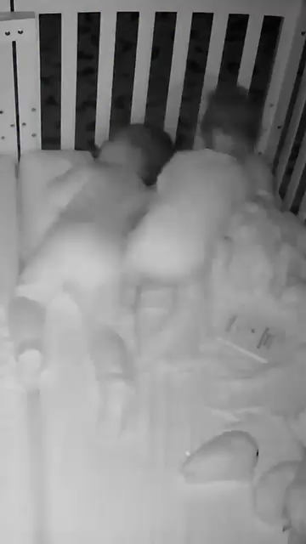

Slide 23
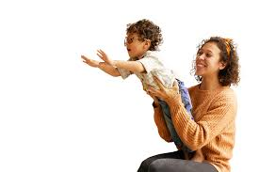
Twee-eenheid
De twee-eenheid die een eenling met de ouder ontwikkelt, moet uiteindelijk ontbonden worden:
  Zelfherkenning
  Besef van eigen persoon met eigen wil
  Emotie-regulatie ontwikkeling van extern naar intern
  Ontwikkeling van eigen identiteit

Slide 24
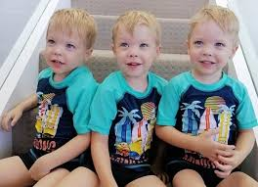
Eigen identiteit ontwikkeling bij meerlingen
Bewustwording van ouder als eigen individu verloopt op zich gelijk.
Bewustwording van 2-3-4-eenheid naar eigen individu is ingewikkelder.
Emotioneel vaak sterker gekoppeld aan sib.
Zeker bij bepaalde relaties tussen meerlingen is de ontwikkeling van een eigen identiteit lastiger.

Slide 25
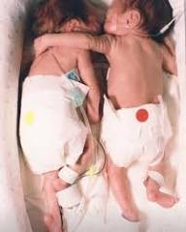
Emotie regulatie meerlingen
Emotioneel welzijn is 40% genetisch bepaald.
Onderzoek toont aan dat MZ volledig gelijk reageren op oa gezichtsexpressies. Uit praktijk blijkt dat MZ elkaar het beste kunnen troosten.
Als je Mz sib precies weet hoe jij je voelt en ook precies weet wat je nodig hebt, is dat de ultieme emotieregulatie.

Slide 26
Plaats in de kinderrij bij meerlingen
Ook bij meerlingen is er sprake van kenmerken die te maken hebben met de plek in het gezin
Daarnaast is er ook sprake van persoonlijkheidsontwikkeling binnen de meerlingrelatie:
  Er kunnen sterk tegenovergestelde kenmerken ontwikkelen
Altijd sprake van nature en nurture; dus kenmerkende eigenschappen in combinatie met omgeving bepalen de kenmerken die sterker tot ontwikkeling komen.

Slide 27
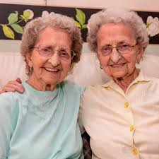
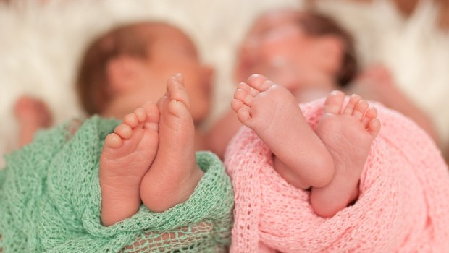
Meerlingen
Verschil tussen meerlingen met zelfde en verschillend geslacht.
Identiteitsontwikkeling in de eerste jaren verloopt door manier van interactie en vergelijking met elkaar.
Meerlingen van verschillend geslacht kunnen makkelijker een eigen identiteit ontwikkelen.
Door verschil in geslacht worden de kinderen sneller als individu gezien en benaderd.

Slide 28
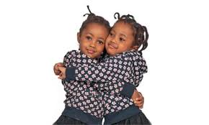
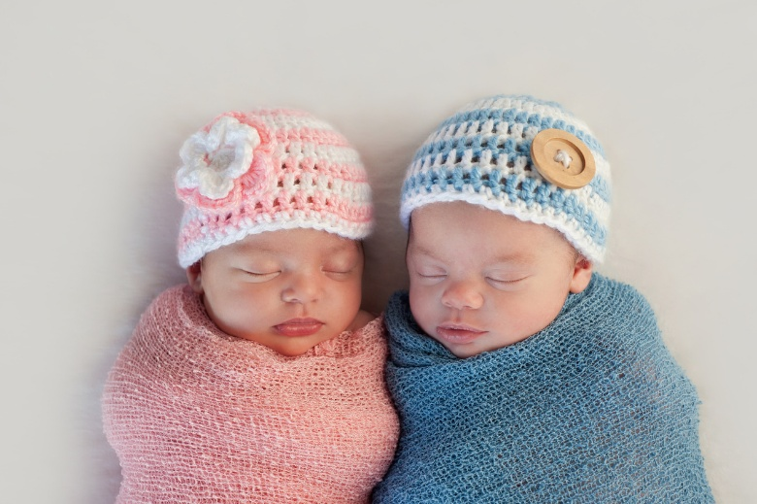
Meerlingen
Meerlingen van gelijk geslacht kunnen, afhankelijk van de omgeving, meer moeite hebben met de ontwikkeling van een eigen identiteit.
Daarbij is er een verschil tussen jongens en meisjes. Meisjes ontwikkelen vaak sterkere banden, ook de band met de sibs is daardoor vaak sterker.

Slide 29

Meerlingen
De banden die meerlingen hebben zijn dubbele uitdaging voor de ontwikkeling van een eigen identiteit. Niet alleen van moeder, maar ook van sibs individualiseren: dubbel separatie-individualisatie proces.
Tegelijk zal de sib(s) altijd onderdeel blijven van de identiteit van de ander(en).
Er is vaak sprake van eigen identiteit en meerling identiteit.

Slide 30
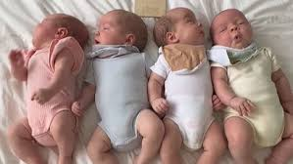
Ontwikkeling van eigen identiteit

Slide 31
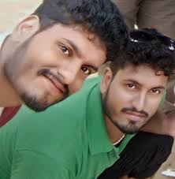
Ontwikkeling van eigen identiteit
Het ontwikkelen van een eigen identiteit is een continu proces van zelfontdekking, waarbij je onderzoekt wat je belangrijk vindt, los van de verwachtingen van anderen. Het omvat het verkennen van je waarden, interesses, talenten en levenservaringen, en het nemen van bewuste beslissingen over wie je wilt zijn. Het is een dynamisch proces dat levenslang doorgaat en wordt gevormd door ervaringen, relaties en reflectie. Je persoonlijkheidskenmerken, maar ook je relaties en sociale omgeving spelen hierbij een belangrijke rol.

Slide 32
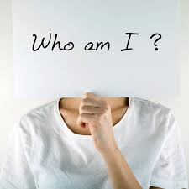
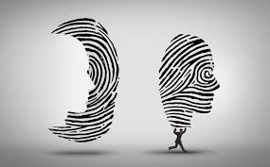
Stimuleren van ontwikkelen eigen identiteit
Behandel alle sibs als ‘eigen persoon’
Benadruk de sterke kanten van de verschillende kinderen en stimuleer de eigen interesses
Voedt niet ‘gelijk’ op. Iedereen heeft eigen behoeften
Vergelijk de sibs niet met elkaar en zoek ook niet naar verschillen: het zijn eigen individuen
Houdt wel rekening met de band die ze hebben bij het nemen van beslissingen (school/klas etc.)

Slide 33
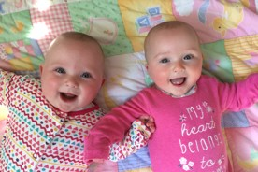
Samenvatting

Slide 34
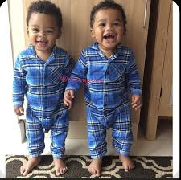
Samengevat
Persoonlijkheidskenmerken in combinatie met de omgeving vormen de identiteit
Om een eigen identiteit te kunnen vormen, moet je jezelf als een ‘eigen’ individu kunnen zien, wat voor meerlingen een extra stap in de ontwikkeling betekent
Als omgeving kun je de ontwikkeling van een eigen identiteit stimuleren door de individuele kenmerken duidelijk te benoemen en hierop in te spelen.

Slide 35
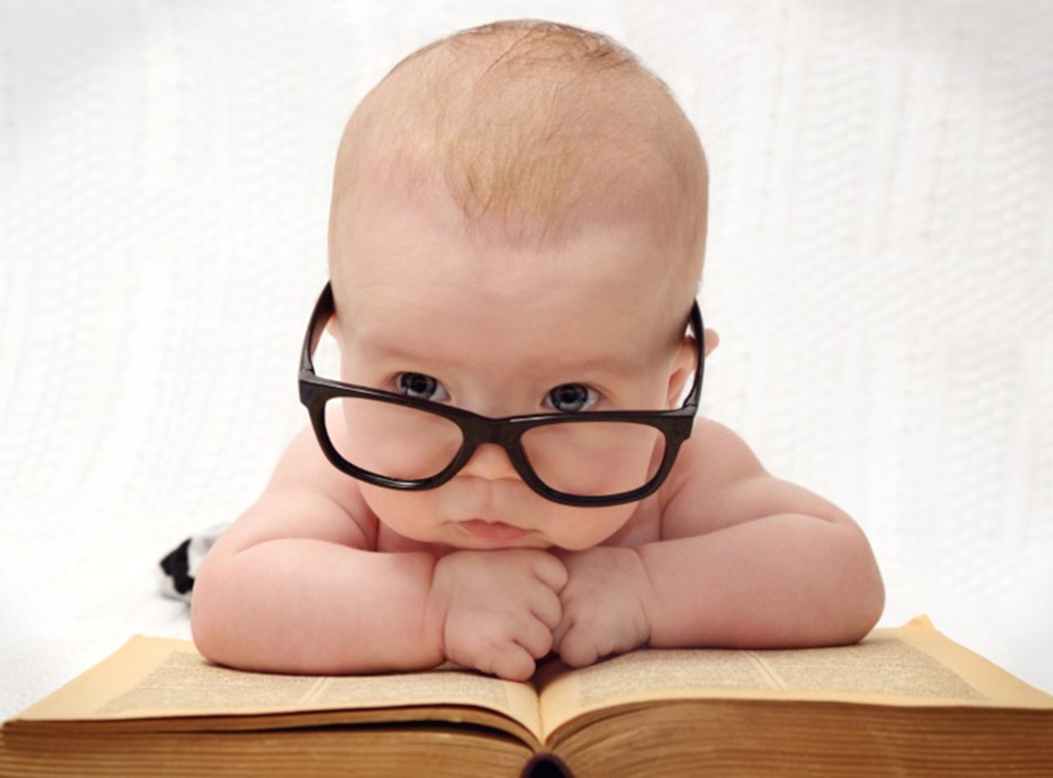
Bedankt voor de aandacht!
Okibo-Special needs
Omdat iedereen bijzonder is
Fabiënne Naber
Okibo.specialneeds@gmail.com

